Slide 1
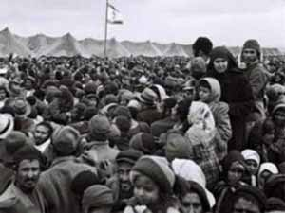
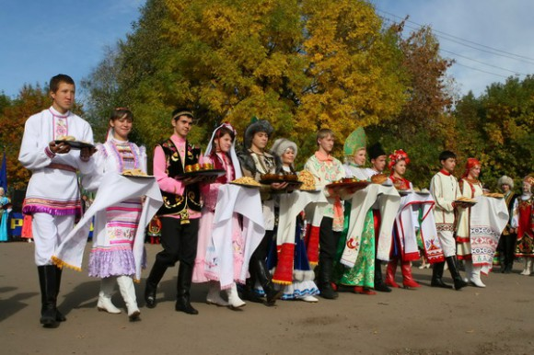
Национальная политика СССР в годы правления Сталина как эпоха эскалации межнациональных отношений.

Slide 2
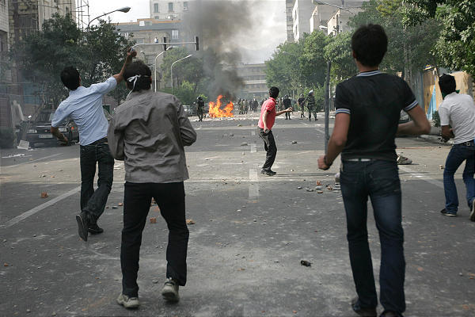
Эскалация (англ.
escalation восхождение
при помощи лестницы) –
обострение чего – либо,
например, конфликта, межнациональных
отношений и т.п.

Slide 3
Национальная политика СССР в годы правления Сталина как эпоха эскалации межнациональных отношений.
Цель :
выявить
основные аспекты
и последствия
национальной
политики Сталина

Slide 4
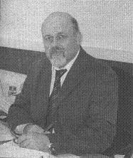
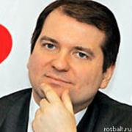
Мнение историка:
"… никак нельзя оправдать примененные
ко многим народам репрессивные
насильственные меры. Ведь суровому
наказанию подвергались не только
виновные, но и народы в целом. Такие меры
не могли быть признаны справедливыми…"
Н.Ф. Бугай, д.и.н., профессор
" … Сталина должны были бы героизировать не
столько коммунисты, сколько их ярые оппоненты –
украинские националисты… Без Сталина
Украины не было бы в нынешних границах.
И столько, сколько сделал Сталин для
украинизации, нужно было бы поискать
подобного деятеля в национальной украинской
истории… "
В. Корнилов, историк

Slide 5
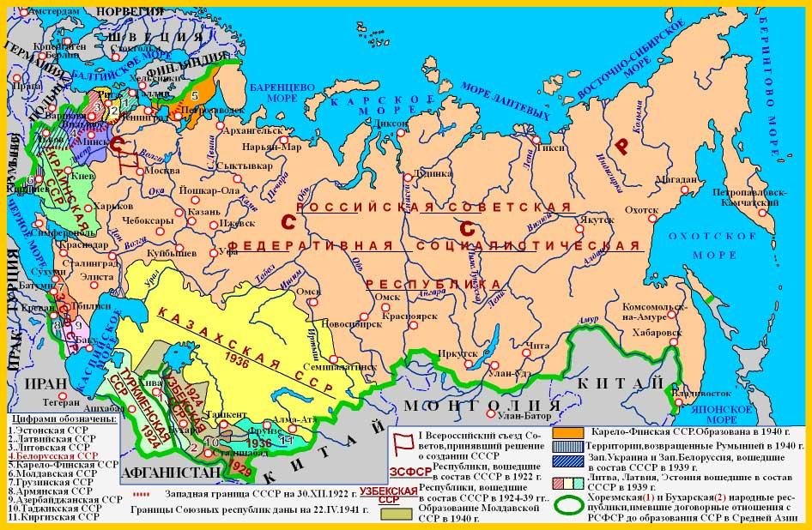

Slide 6
СХЕМА ОТВЕТА:
Я СЧИТАЮ …
ПОТОМУ ЧТО…
НАПРИМЕР…
ТАКИМ ОБРАЗОМ…

Slide 7
ДОМАШНЕЕ ЗАДАНИЕ:
Сравните депортации народов в СССР и интернирование японцев в США в годы Второй мировой войны, найдите сходство (не менее двух сходных черт) и различия (не менее двух различий).
* В качестве источника информации можно использовать статью в Викепедии «Интернирование японцев в США»

Slide 8
Составьте синквейн со словом толерантность:
Толерантность
______________________________________
(два слова, прилагательные, описывающие основную мысль)
_________________________________________________________________
(три слова, глаголы, описывающие действия в рамках темы)
_______________________________________________________________
(фраза из нескольких слов, показывающая отношение к теме)
_______________________________________________________________
( резюме, выраженное одним ключевым словом)

Slide 9
Сегодня на уроке:
Мне показалось важным …
Мне больше всего удалось…
Я чувствовал …
Мне было трудно …

Slide 10
Сегодня урок:
Привлек меня тем…
Показался интересным, т.к. …
Оставил меня равнодушным…

Slide 11
Выразите свое отношение к услышанному на уроке одним словом:
увлечен
заинтересован
интересно
полезно
нужно
узнал новое

